Slide 1
Storia della questione teologica della circoncisione nelle chiese apostoliche
20 aprile 2021
Lezione 7
Dario garribba

Slide 2
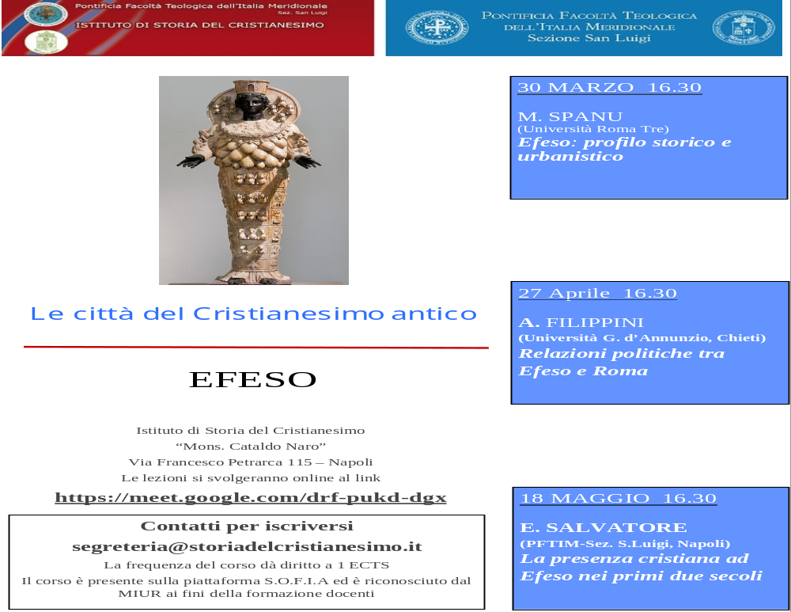
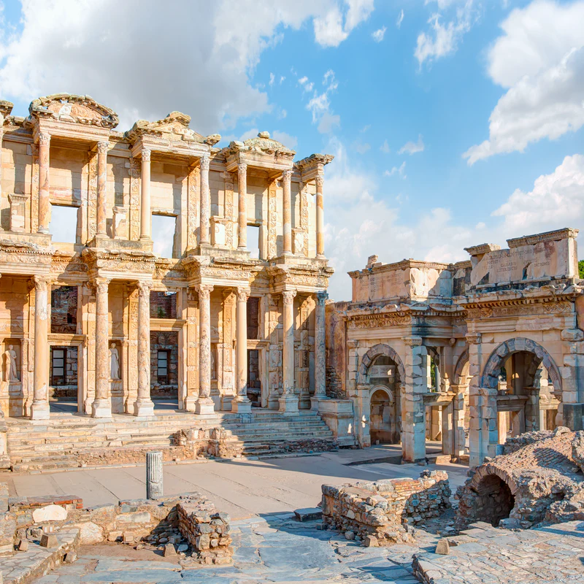
Pubblicità….

Slide 3
Nell’ultima (mia) lezione….
Ricostruzione del costituirsi e dell’affermarsi del movimento farisaico
gruppo fautore di un’osservanza rigorosa delle norme tradizionali.
sostiene il movimento maccabaico ed è probabilmente attivo nel processo di giudaizzazione della regione.
per i membri di tale gruppo l’essere giudeo coincide con l’osservare le pratiche della tradizione giudaica.
Contestano la legittimità di alcuni atti dei sovrani asmonei e per questo sono osteggiati
Godono di grande popolarità nella popolazione giudaica
Possiamo affermare che con il sorgere dello stato giudaico degli asmonei si diffonde e si radica l’idea di giudaicità proposta dai farisei o che quantomeno i farisei contribuiscono a costruire l’idea di giudaicità che il regno asmonaico propugna. È un tema che ci interessa da vicinissimo…

Slide 4
Se vogliamo capire il contesto storico in cui nasce il cristianesimo è necessario conoscere meglio i farisei…
Nei Vangeli sono i più fermi oppositori di Gesù per quanto concerne l’osservanza e l’interpretazione della legge mosaica: cf Mc2,18ss; Mc 7; Mc 10,2ss; Mc 12,13ss etc.
In At 15 sono i più accesi sostenitori della circoncisione dei gentili convertiti:
«Ora alcuni, venuti dalla Giudea, insegnavano ai fratelli questa dottrina: «Se non vi fate circoncidere secondo l'uso di Mosè, non potete esser salvi».
2 Poiché Paolo e Barnaba si opponevano risolutamente e discutevano animatamente contro costoro, fu stabilito che Paolo e Barnaba e alcuni altri di loro andassero a Gerusalemme dagli apostoli e dagli anziani per tale questione. 3 Essi dunque, scortati per un tratto dalla comunità, attraversarono la Fenicia e la Samaria raccontando la conversione dei pagani e suscitando grande gioia in tutti i fratelli. 4 Giunti poi a Gerusalemme, furono ricevuti dalla Chiesa, dagli apostoli e dagli anziani e riferirono tutto ciò che Dio aveva compiuto per mezzo loro.
5 Ma si alzarono alcuni della setta dei farisei, che erano diventati credenti, affermando: è necessario circonciderli e ordinar loro di osservare la legge di Mosè».

Slide 5
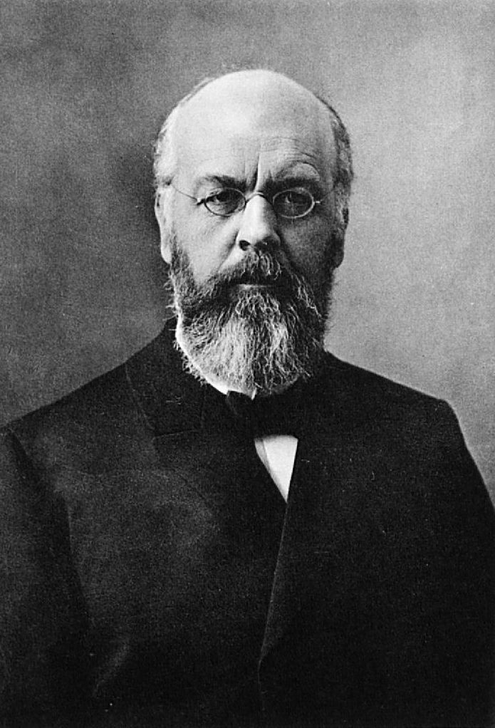
La tradizione degli studi ha per decenni inteso l’intero giudaismo palestinese come giudaismo farisaico
E.Schürer, Storia del popolo giudaico al tempo di Gesù Cristo,
«la caratteristica principale di questo periodo fu la crescente importanza del fariseismo…» p.23.
Giudaismo palestinese=fariseismo
Particolarismo legalistico
Chiusura culturale
Chiusura nazionalistica

Slide 6
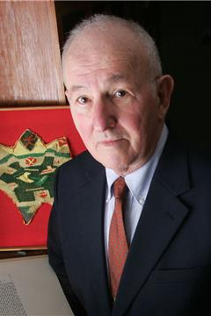
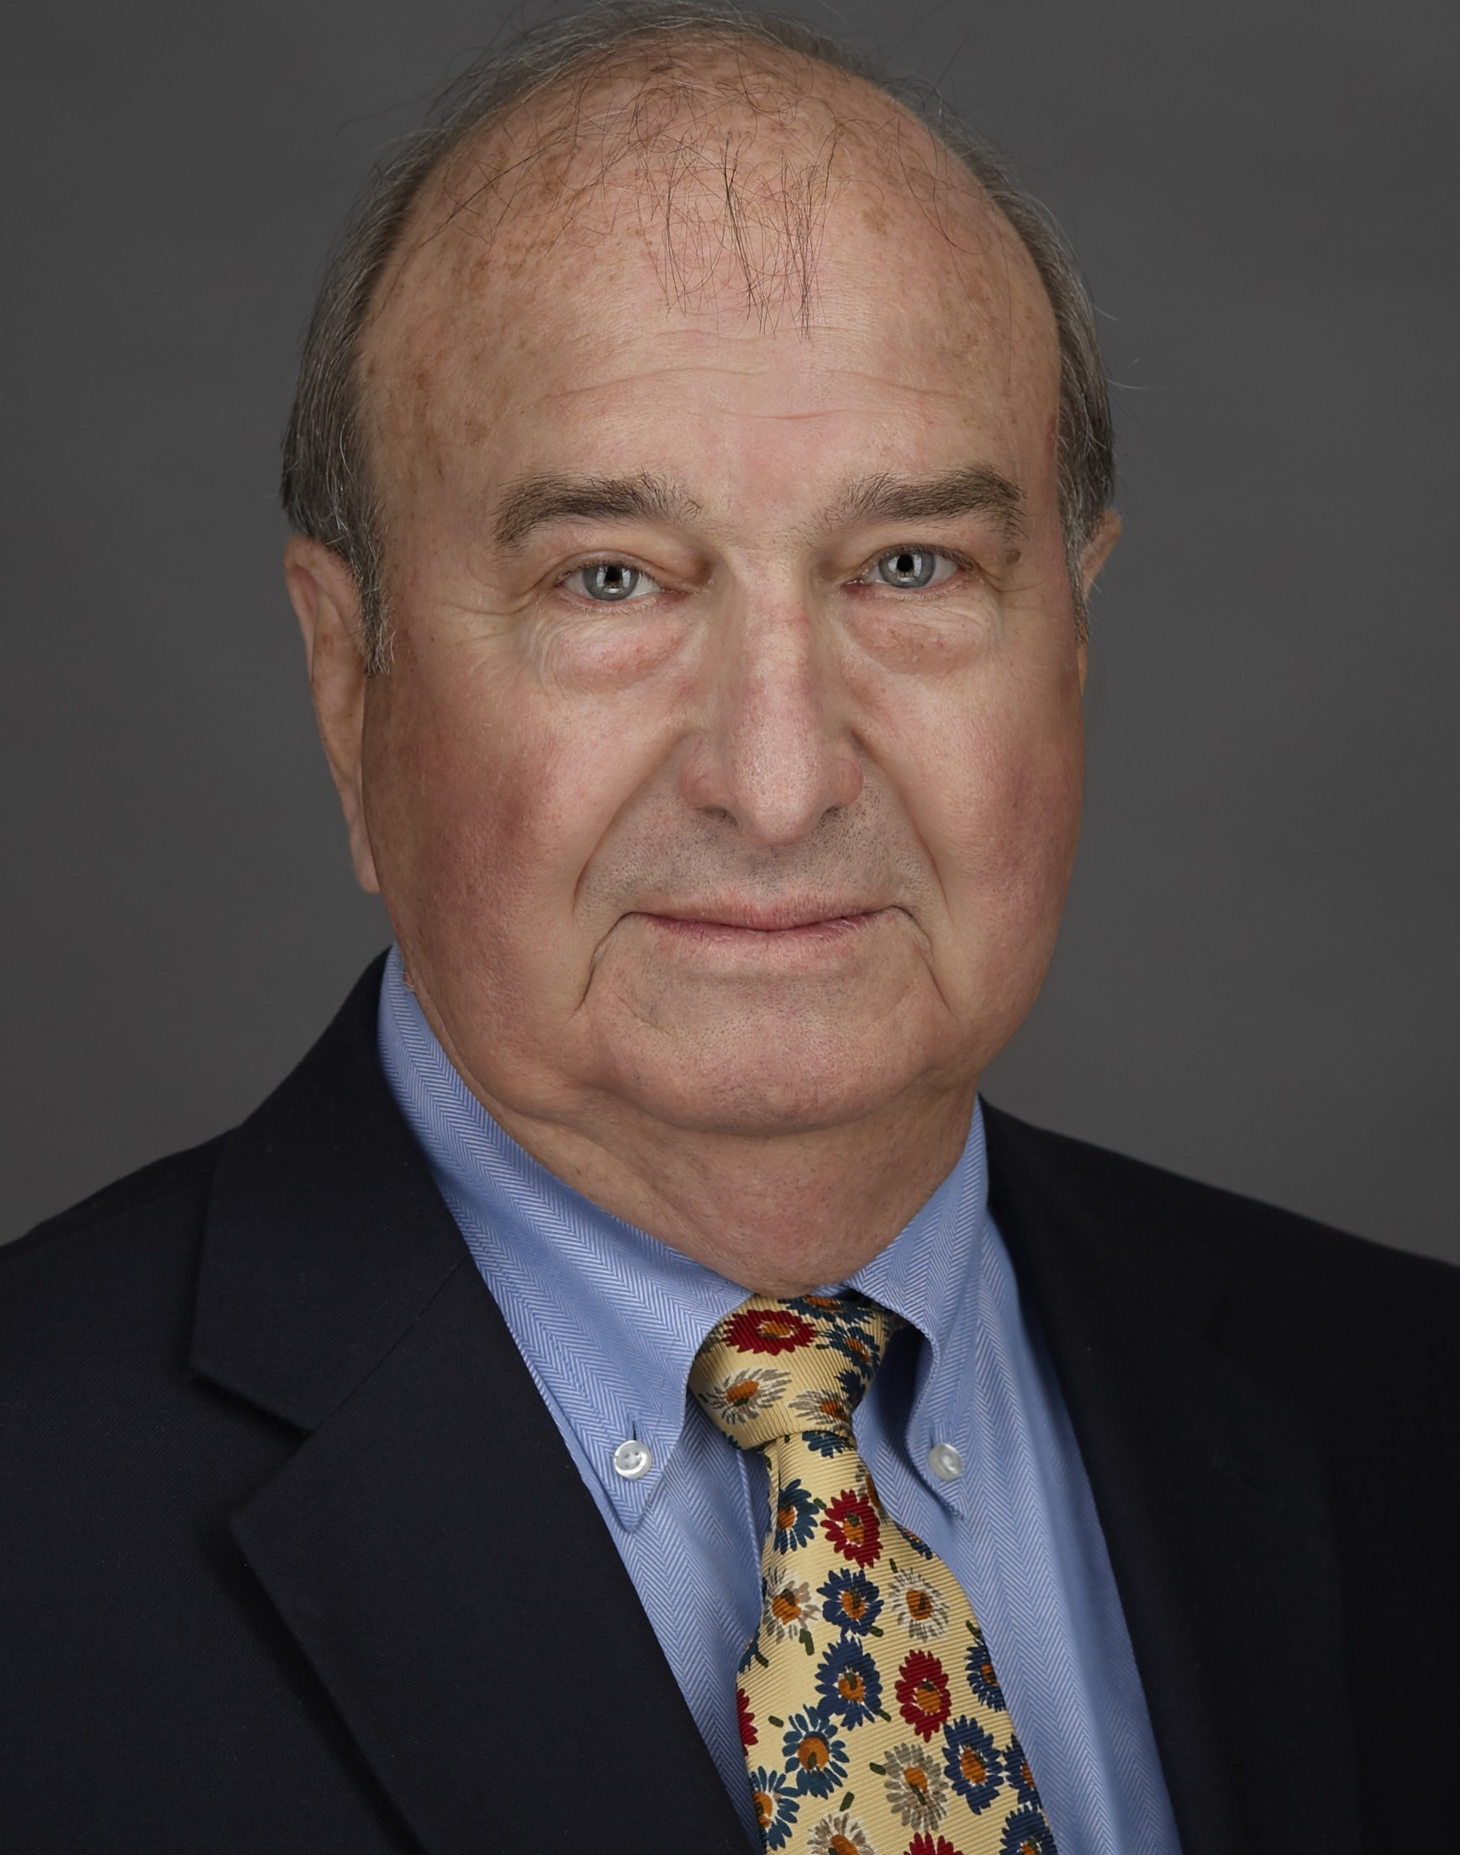
Nella seconda metà del XX secolo si afferma un’idea diametralmente opposta
J.Neusner, Il giudaismo nei primi secoli del cristianesimo
E.P. Sanders, Gesù e il giudaismo
Giudaismo pluralistico: molti movimenti e gruppi, nessuno dominante. Più corretto parlare di giudaismi che di giudaismo…
I farisei fortemente ridimensionati, fino a essere considerati politicamente marginali.

Slide 7
Proviamo a storicizzare il fenomeno farisaico
Proviamo cioè a comprendere l’evoluzione storica di questo movimento e l’impatto che essi hanno sull’idea di giudaicità che si afferma nel I secolo.
Detto in altri termini, quanto le convinzioni proprie dei farisei contribuiscono a costruire l’identità dei giudei del tempo di Gesù?
A) i farisei sono attori centrali della storia giudaica del I secolo.
B) si candidano a presentarsi come interpreti della Legge [e quindi, in senso lato, come garanti della sua corretta osservanza (cf Antichità 15,365-370)
C) Essi fanno parte di un gruppo forse maggioritario, ma di certo non esclusivo…
…sono considerazioni che hanno delle implicazioni…

Slide 8
A partire dalla crisi maccabaica si afferma con sempre maggior forza l’idea che l’essere giudeo non è un fatto né solo di sangue né solo di luogo. Si afferma la convinzione che essere giudeo significa avvertirsi giudeo, sentirsi parte di quello che 2Maccabei (e altri, come Paolo) chiama ioudaismòs. L’identità giudaica coincide con il sentirsi parte di questo patrimonio culturale che oggi definiamo giudaismo. L’identità è «immaginata» e questa immaginazione si fonda sull’idea di essere parte di una tradizione che si eredita e si perpetua. Ma questo pone un nuovo tema: quale tradizione è custode del verus Israel? Quale tradizione è quella che custodisce la vera giudaicità?
a) essere giudei vuol dire osservare le tradizioni giudaiche;
b) Ma è sul concetto di tradizione che si gioca una partita decisiva…
Osserviamo alcune fonti…

Slide 9
Marco 7,3-11
Allora si riunirono attorno a lui i farisei e alcuni degli scribi venuti da Gerusalemme. 2 Avendo visto che alcuni dei suoi discepoli prendevano cibo con mani immonde, cioè non lavate - 3 i farisei infatti e tutti i Giudei non mangiano se non si sono lavate le mani fino al gomito, attenendosi alla tradizione degli antichi, 4 e tornando dal mercato non mangiano senza aver fatto le abluzioni, e osservano molte altre cose per tradizione, come lavature di bicchieri, stoviglie e oggetti di rame - 5 quei farisei e scribi lo interrogarono: «Perché i tuoi discepoli non si comportano secondo la tradizione degli antichi, ma prendono cibo con mani immonde?». 6 Ed egli rispose loro: «Bene ha profetato Isaia di voi, ipocriti, come sta scritto:
Questo popolo mi onora con le labbra,
ma il suo cuore è lontano da me.
7 Invano essi mi rendono culto,
insegnando dottrine che sono precetti di uomini.
8 Trascurando il comandamento di Dio, voi osservate la tradizione degli uomini». 9 E aggiungeva: «Siete veramente abili nell'eludere il comandamento di Dio, per osservare la vostra tradizione. 10 Mosè infatti disse: Onora tuo padre e tua madre, e chi maledice il padre e la madre sia messo a morte. 11 Voi invece dicendo: Se uno dichiara al padre o alla madre: è Korbàn, cioè offerta sacra, quello che ti sarebbe dovuto da me, 12 non gli permettete più di fare nulla per il padre e la madre, 13 annullando così la parola di Dio con la tradizione che avete tramandato voi. E di cose simili ne fate molte».

Slide 10
Osserviamo Flavio Giuseppe…
Antichità 13,297 …Per ora voglio solo rilevare che i Farisei avevano passato al popolo certe norme trasmesse dalle precedenti generazioni e non scritte nelle leggi di Mosé, per tale motivo sono respinte dal gruppo dei Sadducei i quali sostengono si debbano considerare valide solo le norme scritte (nelle Scritture) e quelle trasmesse dalle generazioni precedenti non sono da osservare.
Libro 13,298 Su questa materia nacquero controversie e differenze profonde tra i due partiti: i Sadducei si curavano soltanto dei ricchi e non avevano seguito tra le masse, mentre i Farisei avevano il sostegno delle masse. Ma su queste due scuole e sugli Esseni è stato dato un esposto dettagliato nel secondo libro della mia Giudaica.

Slide 11
C’è una discussione su cosa significa «tradizione». È un aspetto centrale delle dinamiche culturali che interessano la società giudaica di questo periodo. È una questione centrale del mondo giudaico… che investirà in pieno il primo cristianesimo… non è una disputa teologica; è un aspetto concreto della vita delle persone (ancor più forte se si pensa che il mondo giudaico si muove nell’orbita multiculturale dell’impero romano..).
L’autorità nella interpretazione della legge e il «controllo» della tradizione diventa terreno di scontro dialettico nel giudaismo del I secolo…
…in questa luce dobbiamo leggere il tema della circoncisione….
…in questa luce dobbiamo leggere il dibattito in seno al primo cristianesimo sulla circoncisione dei gentili….

